Slide 1














Chapter1. BOOTSTRAP
Teacher. Nguyen Hai Yen
Email: yennh@cntp.edu.vn

Slide 2
What we will cover ?
What is Bootstrap ?
What are main differences between Bootstrap 4 and Bootstrap 5 ?
Installation / Setup
Grid System
Components

Slide 3
What is Bootstrap ?
Most popular Front-End framework
Used for building responsive, mobile first website and web applications.
HTML / CSS / JavaScript

Slide 4
Why use Bootstrap ?
Increase development speed
Assure responsiveness
Prevent repetition between projects
Add consistency // Tính nhất quán
Ensure cross browser compatibility // Tương thích trên nhiều trình duyệt
Large community
Customizable // có thể tùy chỉnh

Slide 5
Bootstrap components & helper
Alert
Badges
Breadcumbs
Buttons
Cards
Carousel
Collapse
Dropdowns
List group
Modal
Navbars
Panels
Paginations
Popovers
Progress bars
Scrollspy
Spinners
Toasts
Tooltips
Clearfix
Icons
Tables
Responsive Utilities
Gutters

Slide 6

What new in Bootstrap 5 ?

Slide 7
What’s new in Bootstrap5
jQuery isn’t required anymore (however you can still use jQuery methods if you wish)
Dropped support for Internet Explorer
The use if JavaScript is minimized in favor of CSS (CSS custom properties)
Almost each option is available as data available (it can be set manually without JS).
Enhanced Grid system
Enhanced Modularity
Enhanced Customization
New Components/ helper/ utilities/ variations
Enhanced Icons (SVG Icon Library)

Slide 8
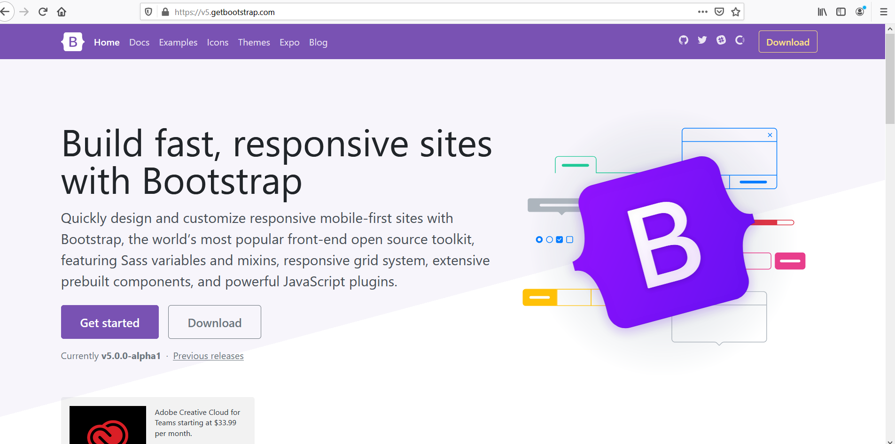
Installation BOOTSTRAP
http://v5.getbootstrap.com

Slide 9
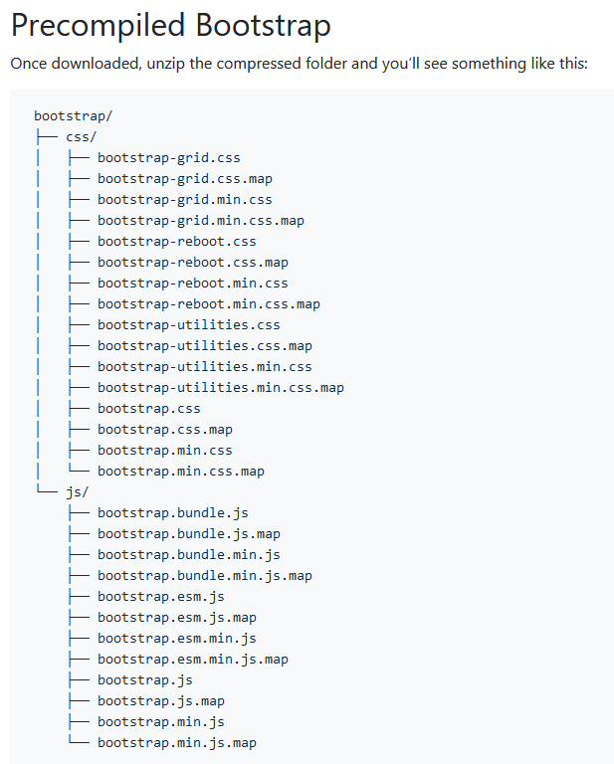
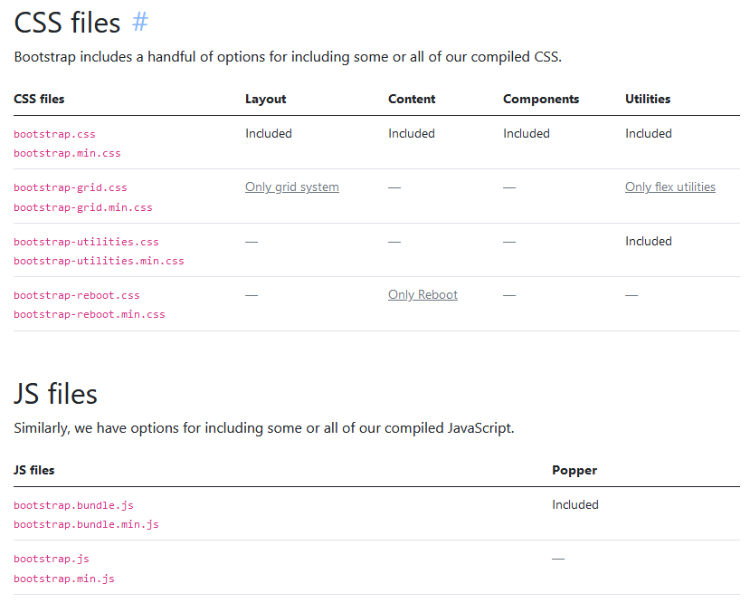

Slide 10
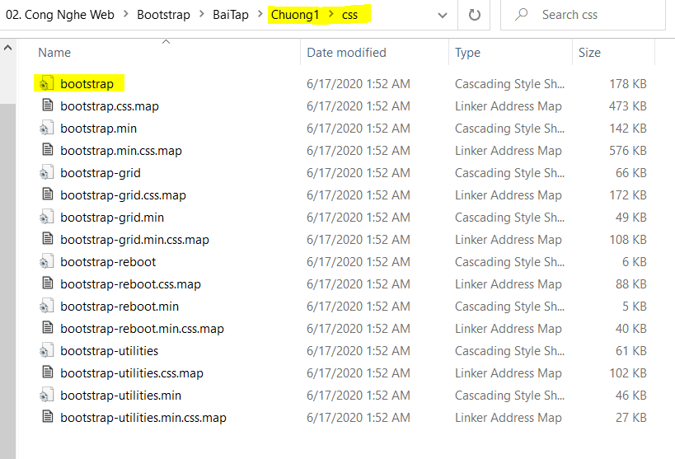
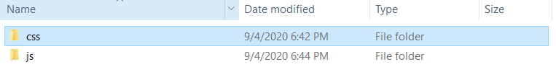
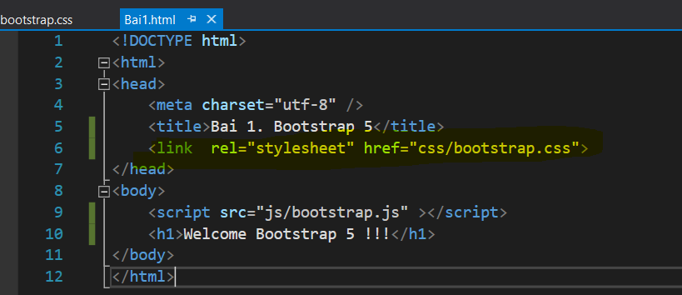
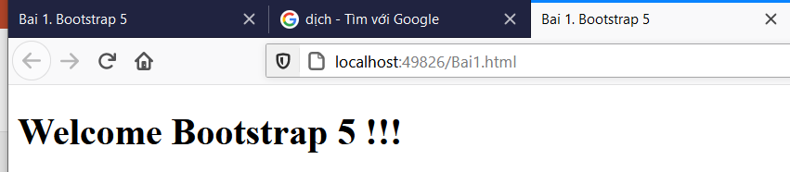
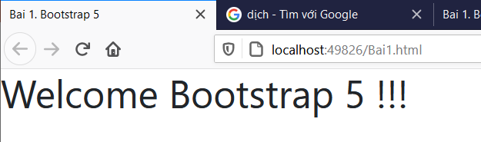
Download and use
No Use Bootstrap
Use Bootstrap

Slide 11
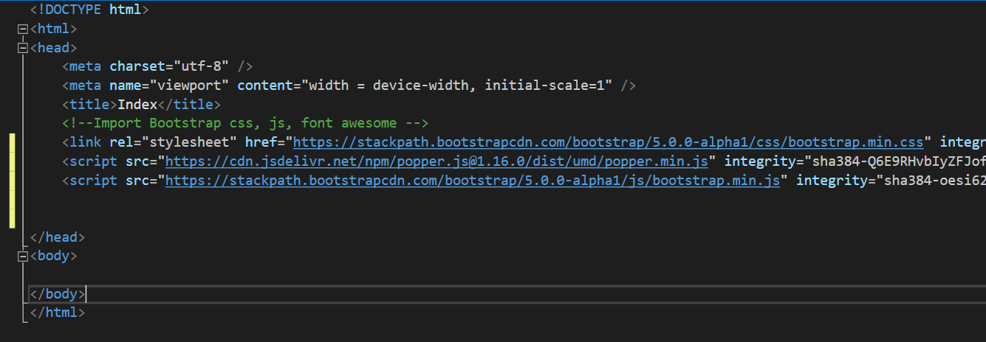
Do not Download

Slide 12
Responsive Grid
Extra small (xs) – below 576px
Small (sm) – between 576px and 768px
Medium (md) – between 768px and 992px
Large (lg) – between 992px and 1200px
Extra Large (xl) – over 1200px
Extra extra large (xxl) – over 1400px

Slide 13
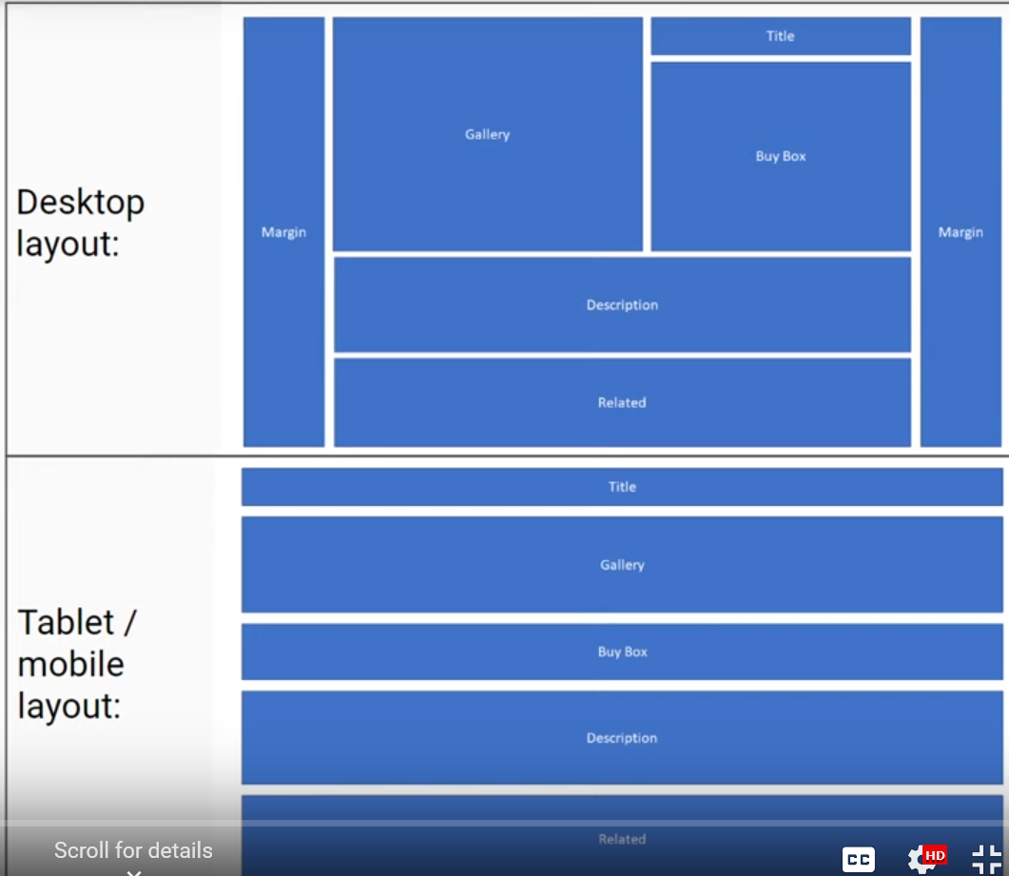
Grid System
The Bootstrap Grid System allow users to create responsive layout.
We can use it to rearrange layout of the website depending to it’s screen size
Example : Use Bootstrap Grid system we can create page which will have different layout on desktop (top right corner) and tablet / mobile device (bottom right corner)

Slide 14
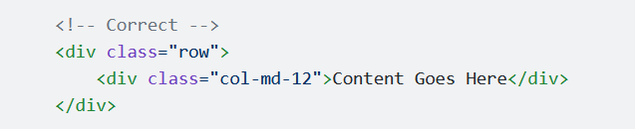
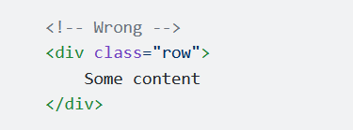
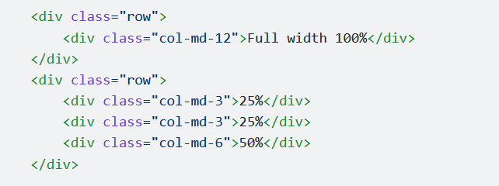
Grid System
Grid System gồm các hàng và cột (row & col)
Hàng (row) được chia thành 12 phần bằng nhau
Hàng được chia thành 12 phần bằng nhau. Khi chúng ta đặt một cột trong một hàng, chúng ta phải xác định số lượng của các bộ phận nó sẽ chiếm.
col-md-NUMBER, NUMBER là một số nguyên từ 1 đến 12. Tùy thuộc vào số lượng, một cột sẽ chiếm một tỷ lệ phần trăm của chiều rộng của hàng: 6 cột sẽ là 50% (6/12), 3 sẽ là 25% (3/12)

Slide 15
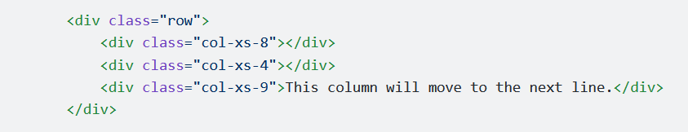
Grid System
Cột (col)
Chỉ có 12 chỗ trống có sẵn trong một hàng. Nếu chúng ta tổng hợp các không gian theo yêu cầu của một vài cột liền kề, và kết quả vượt quá 12, cột cuối cùng trong nhóm đó sẽ phải di chuyển đến dòng kế tiếp.

Slide 16
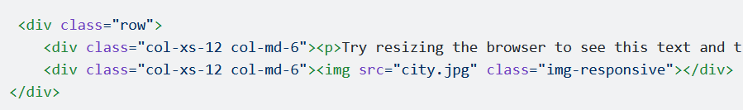
Grid System
Các kích thước màn hình trong Bootstrap
xs - màn hình cực nhỏ như điện thoại thông minh. Sử dụng: col-xs-NUMBER
sm - thiết bị màn hình nhỏ như máy tính bảng. Sử dụng: col-sm-NUMBER
md - màn hình có kích thước trung bình như máy tính để bàn nhỏ độ phân giải thấp và máy tính xách tay. Sử dụng: col-md-NUMBER
lg - màn hình lớn, màn hình có độ phân giải cao. Sử dụng: col-lg-NUMBER
Khi chúng ta xác định một thiết lập cho bất kỳ kích thước, thiết bị → quy định này sẽ được thừa hưởng và áp dụng cho tất cả các kích thước lớn hơn

Slide 17
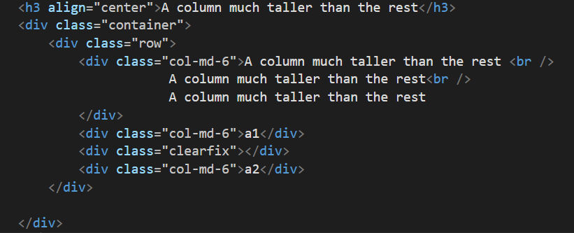

Grid System
Clearfix
Khi một cột có nội dung nhiều hơn và chiều cao cao hơn những cột sau đó, bố trí này sẽ phá vỡ. Các cột sẽ bị chồng chất trên dưới thay vì di chuyển đến dòng kế tiếp. → Bootstrap trợ giúp thêm một div với class là clearfix. Nó sẽ buộc tất cả các cột sau khi nó di chuyển đến một dòng mới.

Slide 18
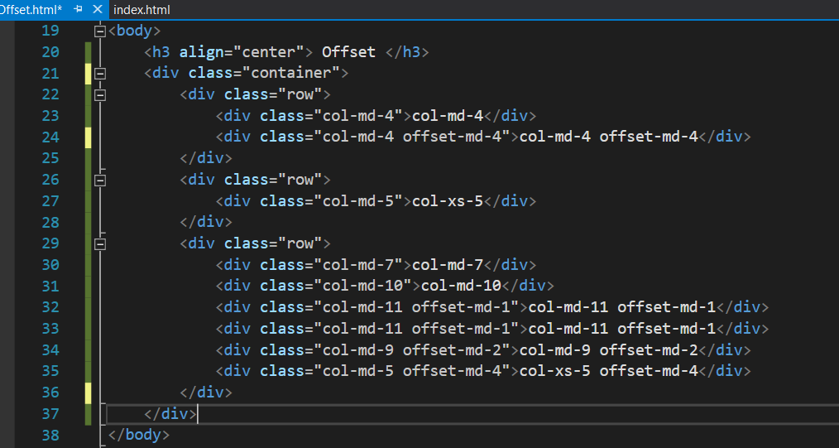
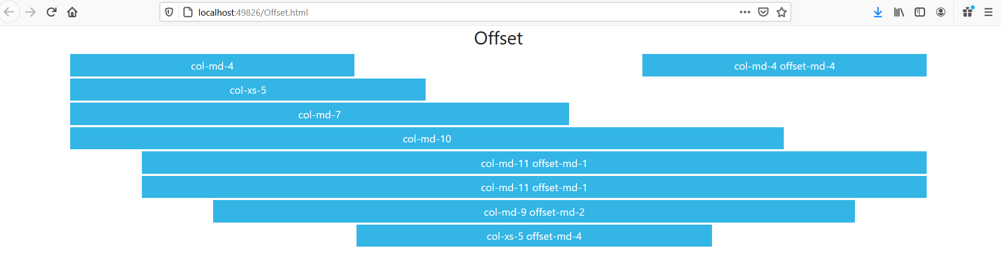
Grid System
Offset
Theo mặc định, các cột dính vào nhau mà không để lại bất kỳ khoảng trống nào về phía bên trái. Để tạo ra lề về bên trái của cột chúng ta có thể sử dụng các class offset. Áp dụng một class .col-md-Number offset-md-Number cho bất kỳ cột sẽ di chuyển nó sang bên phải.

Slide 19
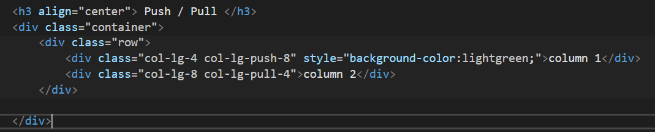
Grid System
Push / Pull
Push và pull là các class cho phép chúng ta sắp xếp các cột tùy thuộc vào kích thước màn hình. Push sẽ đẩy cột về phía bên phải và Pull sẽ kéo cột về phía bên trái. Điều này khác với offset là pull và push là đẩy và kéo ở cột cần sử dụng mà ko di chuyển sang cột khác.
Class push và pull có những định dạng sau: .col-SIZE-push-NUMBER và .col-SIZE-pull-NUMBER. Giá trị size có thể sm, xs, md, lg

Slide 20
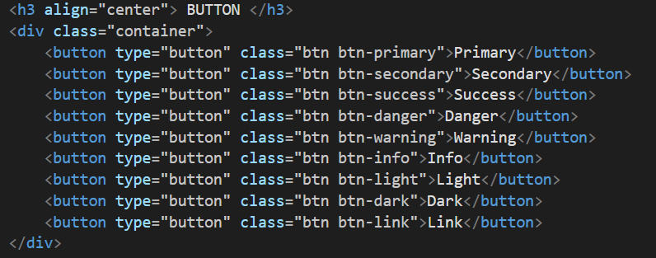
Component - Button
Button
Outline Button

Slide 21
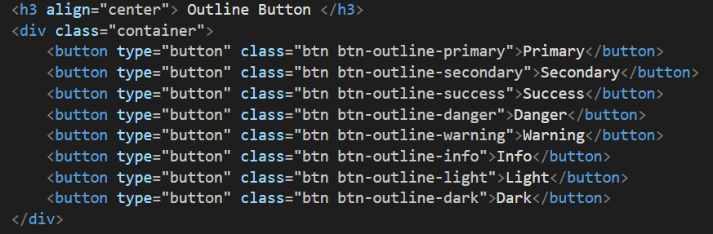

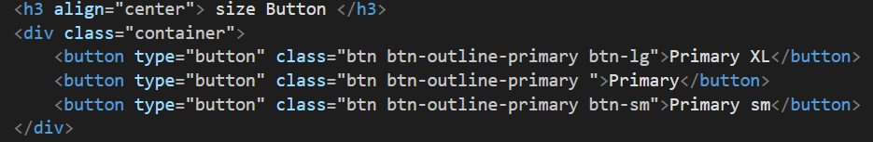
Component - Button
Outline Button
Size Button

Slide 22

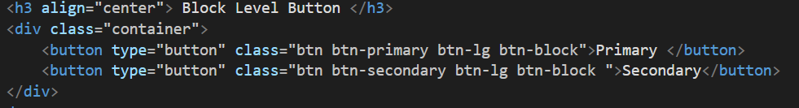
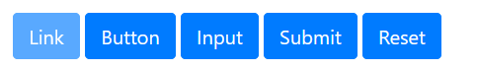
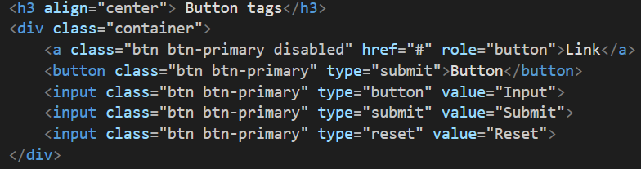
Component - Button
Block Level Button
Button tags

Slide 23
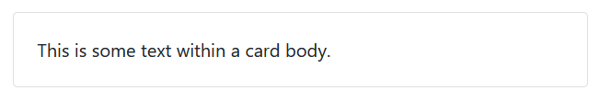
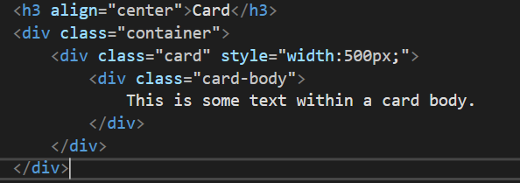
Component - Cards
A card is a flexible and extensible content container. It includes options for headers and footers, a wide variety of content, contextual background colors, and powerful display options.
Card Body

Slide 24
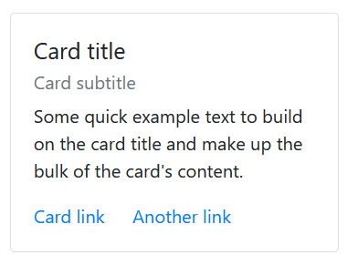
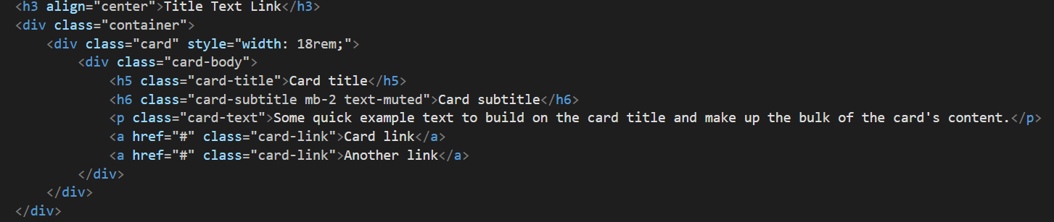
Component - Cards
Card Title, Card Subtitle, Card Link

Slide 25
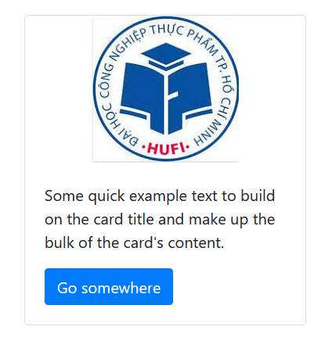
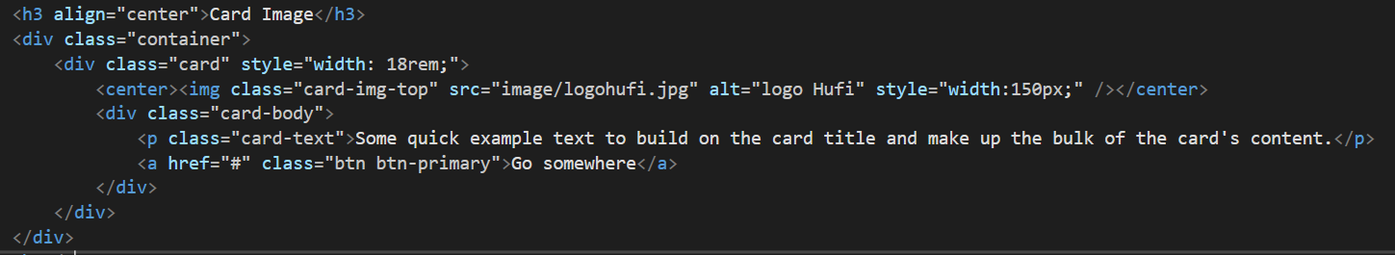
Component - Cards
Card Image , button

Slide 26
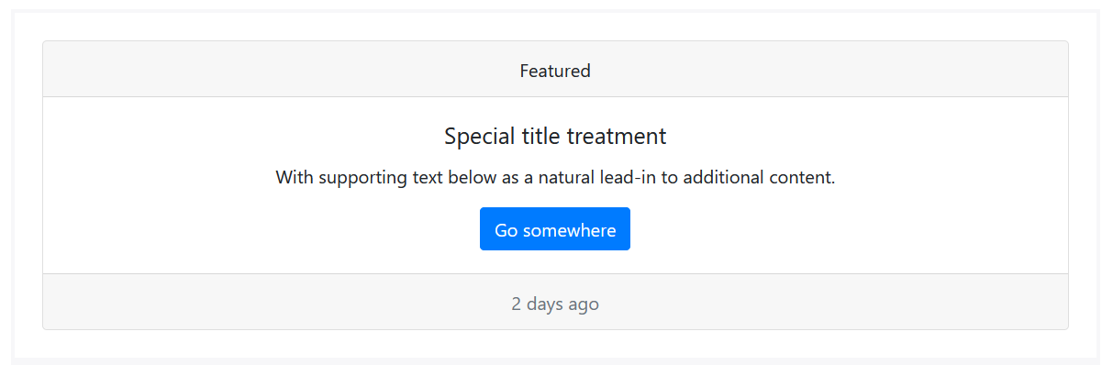
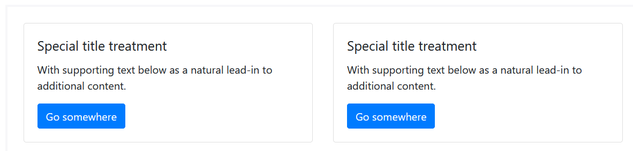
Component - Cards
Card header, footer;
Grid, wrap card
class="card-header"
class="card-footer text-muted"

Slide 27
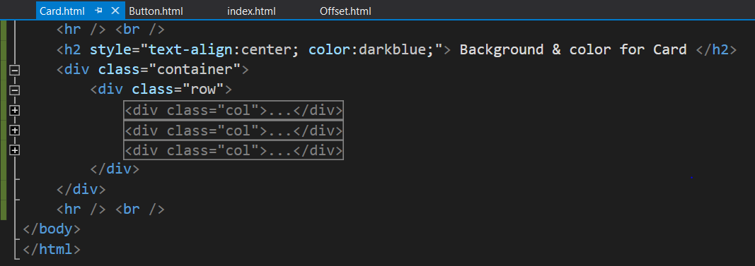
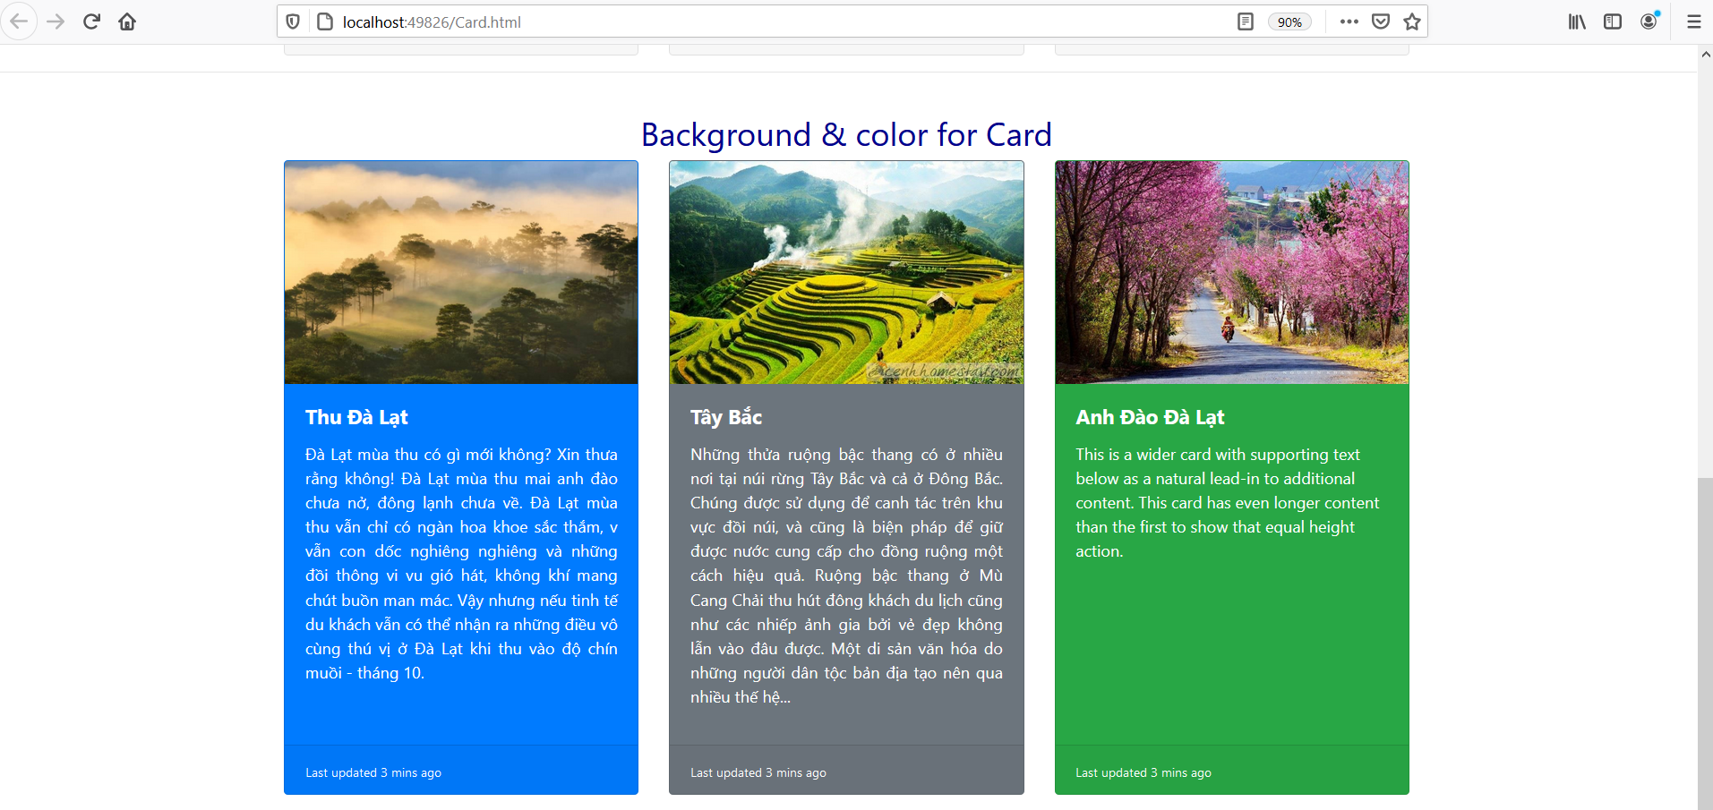
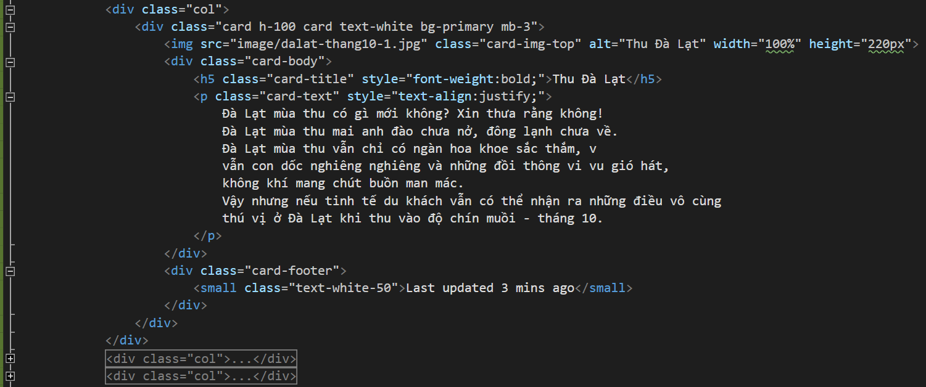
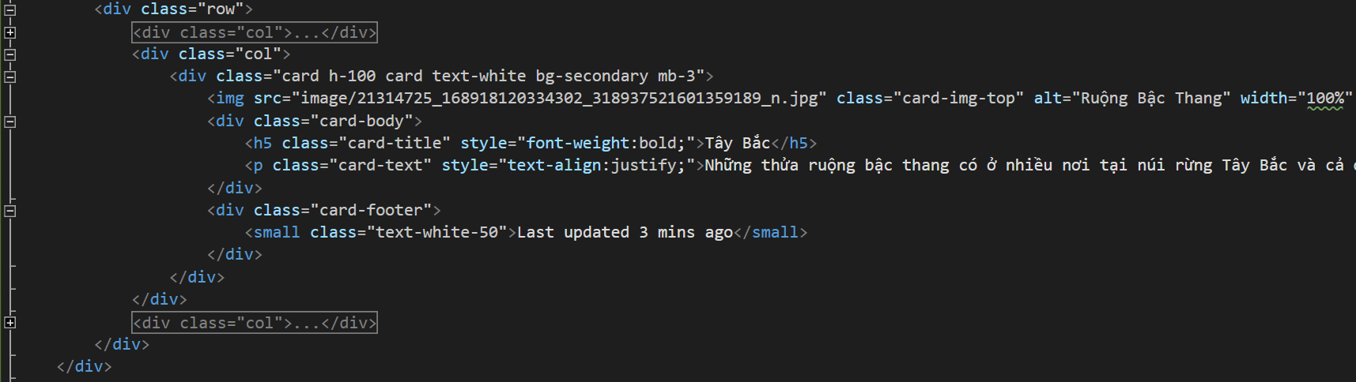
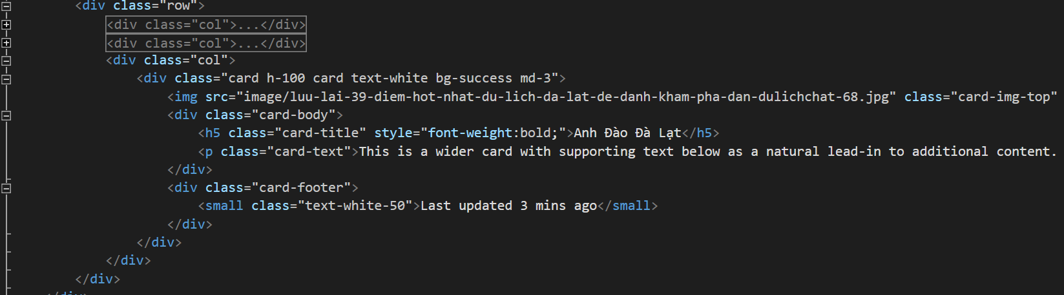
Component - Cards

Slide 28
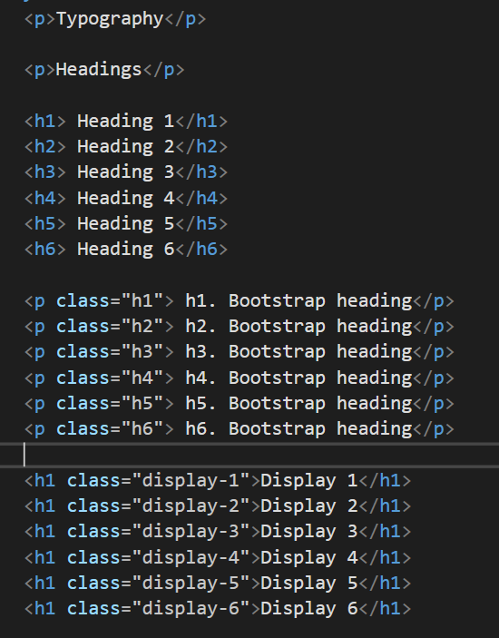
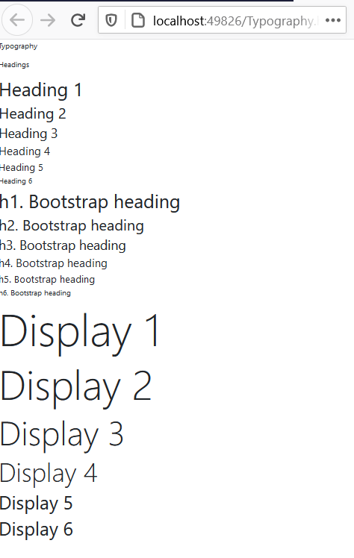
Component - Typography

Slide 29
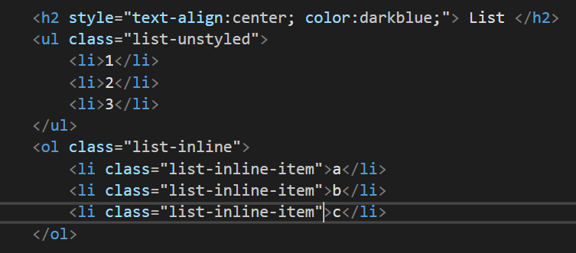
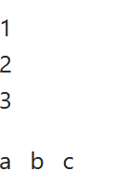
Component - List
List-unstyled
List-inline / List-inline-item

Slide 30
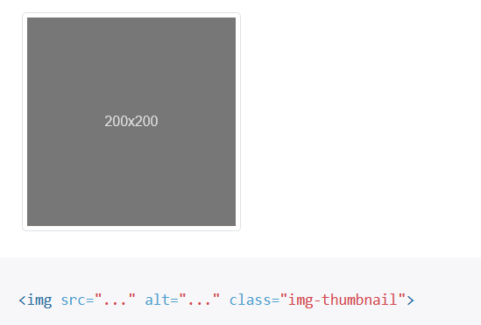

Component – Responsive Image
Images in Bootstrap are made responsive with .img-fluid .max-width: 100%; and height: auto; are applied to the image so that it scales with the parent element.
Image Thumbnails
In addition to our border- radius utilities, we can use .img-thumbnail to give an image a rounded 1px border appearance

Slide 31
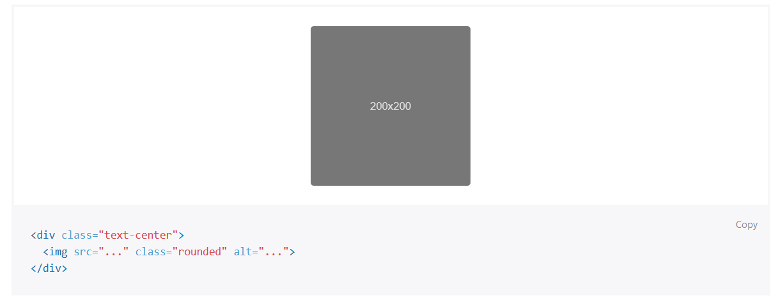
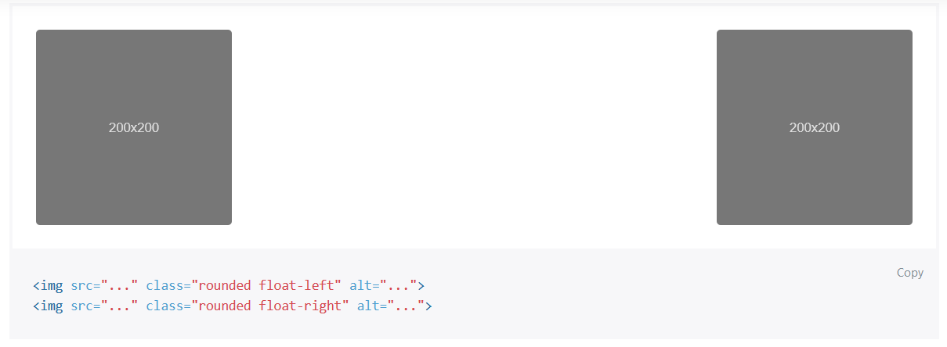

Component – Responsive Image
Images in Bootstrap are made responsive with .img-fluid .max-width: 100%; and height: auto; are applied to the image so that it scales with the parent element.
Align Image

Slide 32
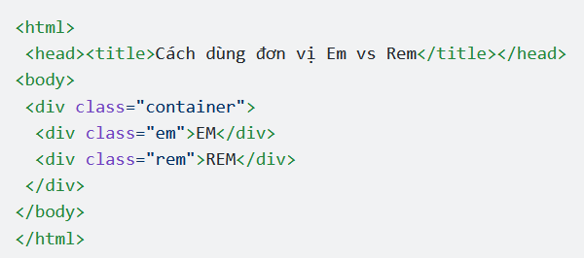
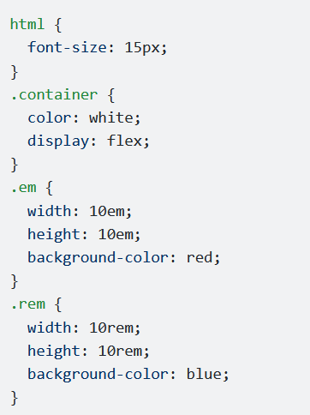
Component – spacing
mt: Margin top; mb: Margin Botton; mx; my
P: padding; p-3;…
0 – Remove Margin/Padding
1 – Spacer (1rem) * 0.25
2 – Spacer (1rem) * 0.5
3 – Spacer (1rem)
4 – Spacer (1rem) * 1.5
5 – Spacer (1rem) * 3
em: là đơn vị tham chiếu tỷ lệ so với phần tử cha trực tiếp chứa nó hoặc chính nó dựa vào giá trị của thuộc tính là font-size
rem: là đơn vị tham chiếu tỷ lệ so với phần tử gốc của website ở đây là thẻ <html> dựa vào giá trị của thuộc tính font-size
Ví dụ:
→ 1 em = 1 rem = 15px

Slide 33
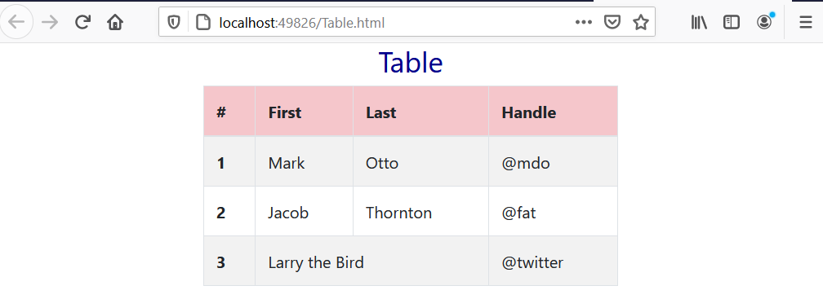
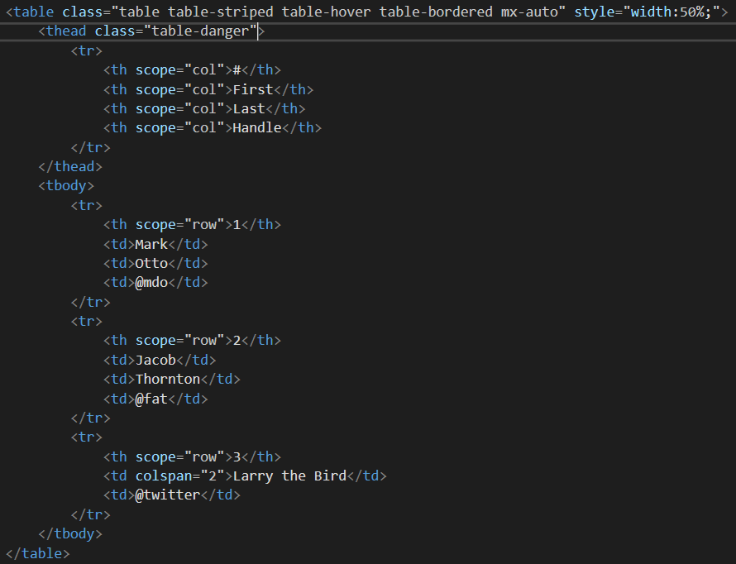
Component – Table responsive
Class thông dụng
Table
Table-primary, table-secondary, table-danger, table-success, table-striped, table-dark → Màu table
table-hover → sheedo
Table-border, table-borderless → Boder
Table-responsive ; .table-responsive{-sm|-md|-lg|-xl|-xxl} → responsive

Slide 34
Component – Carousel
Definition
The carousel is a slideshow for cycling through a series of content, built with CSS 3D transforms and a bit of JavaScript. It works with a series of images, text, or custom markup. It also includes support for previous/next controls and indicators.
Sử dụng các lớp
carousel-inner, carousel-item active, carousel-item → tạo khung trong và các mục trong carousel
Carousel-control-prev, carousel-control-prev-icon, carousel-control-next, carousel-control-next-icon → tạo các control previous và control next trong carousel
B1: Tạo carousel-inner
- gồm các carousel- item1, carousel- item2, carousel- item3, …..
B2: Sử dụng thẻ <a> hoặc control Hyperlink
- Tạo Link Prev và Link Next

Slide 35
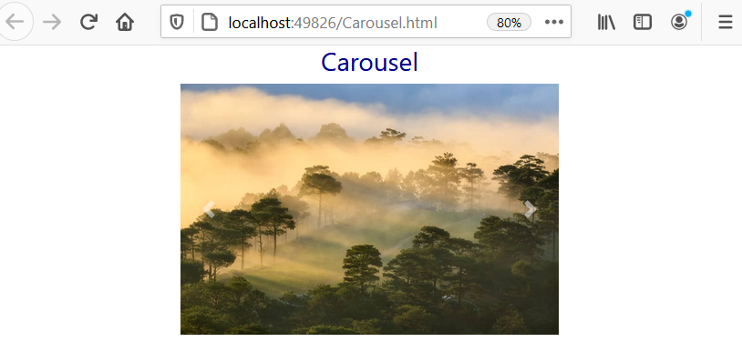

Component – Carousel
Example

Slide 36


Component – Dropdowns
Định nghĩa
Là một dạng danh sách thả xuống, hiển thị danh sách các liên kết, được kết hợp kèm với plugin Javascript.
Sử dụng các lớp
dropdown, dropdown-menu, dropdown-item

Slide 37


Component – Dropdowns
Sử dụng các lớp
btn-group dropright, dropdown-item, active, disabled

Slide 38


Component – Navs & Navbar
Phân loại
Nav ngang, Nav đứng, Nav tab, Tab with dropdown Nav.
Nav ngang
Sử dụng một số lớp để canh lề cho Menu
Justify-content-start → Canh lề trái
Justify-content-center → Canh giữa
Justify-content-end → Canh lề phải

Slide 39


Component – Navs & Navbar
Phân loại
Nav ngang, Nav đứng, Nav tab, Tab with dropdown Nav.
2. Nav đứng

Slide 40


Component – Navs & Navbar
Phân loại
Nav ngang, Nav đứng, Nav tab, Tab with dropdown Nav.
3. Nav tab

Slide 41


Component – Navs & Navbar
3. Tab with Dropdown Nav
Lớp nav-tabs, nav-pills

Slide 42




Component – Navs & Navbar
4. Nav Pill with contain Horizontal
Lớp nav-tabs, nav-pills

Slide 43




Component – Navs & Navbar
4. Nav Pill with contain Vertical
Lớp nav-tabs, nav-pills

Slide 44
Component – Navs & Navbar
5. Nav bar
Navbars require a wrapping .navbar with .navbar-expand{-sm|-md|-lg|-xl|-xxl} for responsive collapsing and color schem classes.
Navbars and their contents are fluid by default. Change the container to limit their horizontal width in different ways.
Ensure accessibility by using a <nav> element or, if using a more generic element such as a <div>, add a role="navigation" to every navbar to explicitly identify it as a landmark region for users of assistive technologies.
Indicate the current item by using aria-current="page" for the current page or aria-current="true" for the current item in a set.

Slide 45
Component – Navs & Navbar
5. Nav bar
Supported Content
.navbar-brand for your company, product, or project name → text link, image / TextLink & image
.navbar-nav for a full-height and lightweight navigation (including support for dropdowns).
.navbar-toggler for use with our collapse plugin and other navigation toggling behaviors.
.navbar-text for adding vertically centered strings of text.

Slide 46


Component – Navs & Navbar
5. Nav bar
Supported Content

Slide 47


Component – Navs & Navbar
5. Nav bar
Supported Content

Slide 48


Component – icons
<path stroke-width="0" fill="currentColor" d="M32 0 C14 0 0 14 0 32 0 53 19 62 22 62 24 62 24 61 24 60 L24 55 C17 57 14 53 13 50 13 50 13 49 11 47 10 46 6 44 10 44 13 44 15 48 15 48 18 52 22 51 24 50 24 48 26 46 26 46 18 45 12 42 12 31 12 27 13 24 15 22 15 22 13 18 15 13 15 13 20 13 24 17 27 15 37 15 40 17 44 13 49 13 49 13 51 20 49 22 49 22 51 24 52 27 52 31 52 42 45 45 38 46 39 47 40 49 40 52 L40 60 C40 61 40 62 42 62 45 62 64 53 64 32 64 14 50 0 32 0 Z" />

Slide 49
Component – icons
5. Nav bar
Supported Content
Tùy từng icon khác nhau mà path sẽ khác nhau; Tham khảo https://v5.getbootstrap.com/docs/5.0/extend/icons/ để lấy các icon

Slide 50


Component – Forms
Class form-control; form-check-label
Supported Content
Tùy từng icon khác nhau mà path sẽ khác nhau; Tham khảo để lấy các icon

Slide 51

Component – Forms
Class form-control; form-check-label; is-valid và is-invalid; valid-feedback, invalid-feedback, text-muted;

